Slide 1





소비 패턴 분석을 통한 지출 관리 시스템
BudgetBuddy
2조
김수홍, 송준호, 장원준, 정유진, 정혜정, 지성근

Slide 2






목차
01
프로젝트 개요
02
03
04
기능구현
05
마무리
요구분석 개요
데이터 구조
개발환경 업무 분담 개발 일정
요구분석 순서도
데이터 모델링
(ERD)
페이지 설명

Slide 3
1.프로젝트 개요

Slide 4
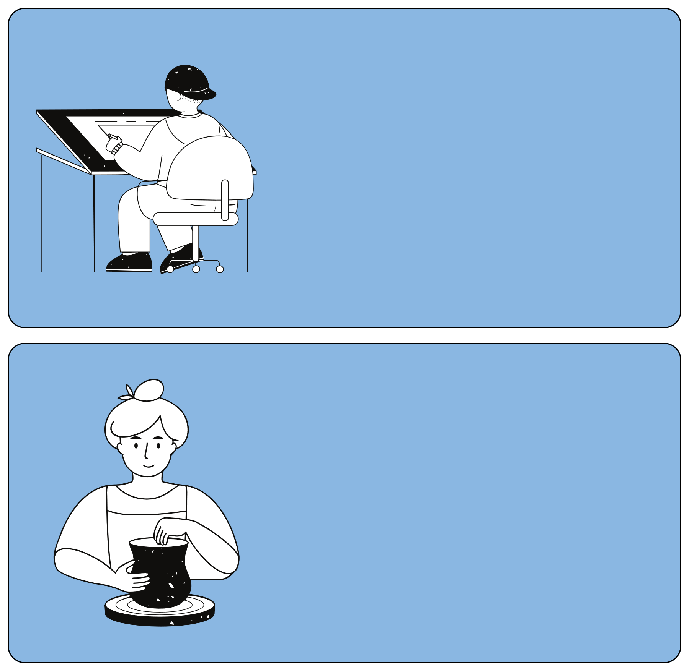
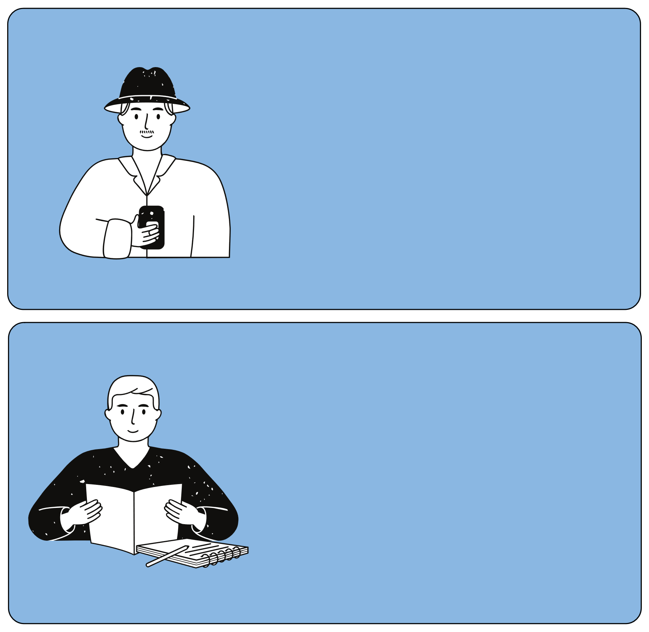






프로젝트 인원
사용 언어
6
명
Java(JDK 11) SQL HTML, CSS 등
개발 환경
개발 플랫폼
개발 툴
Windows10 Windows11
Eclipse Oracle SQL Developer

Slide 5

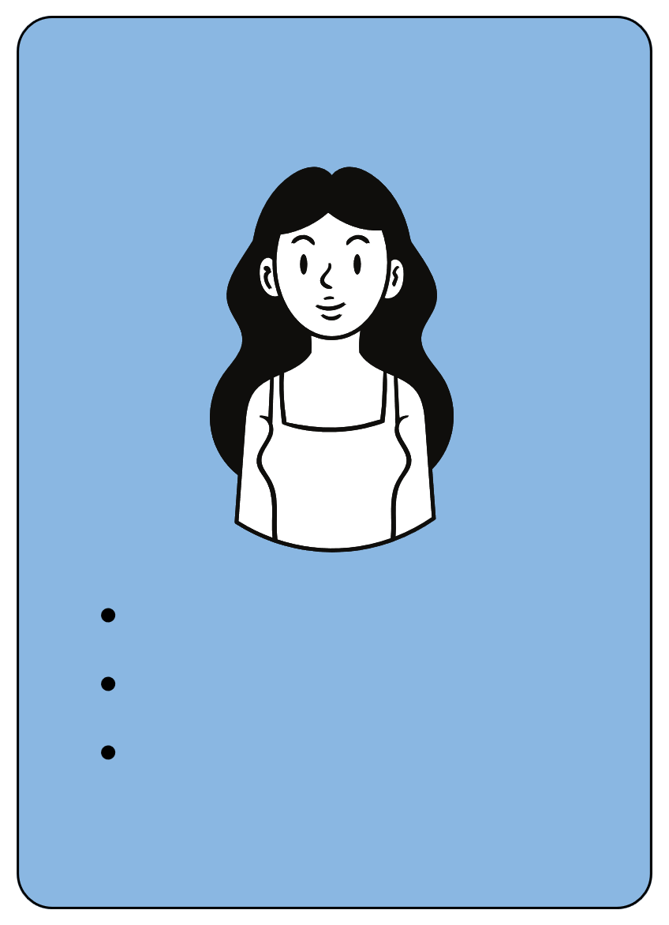
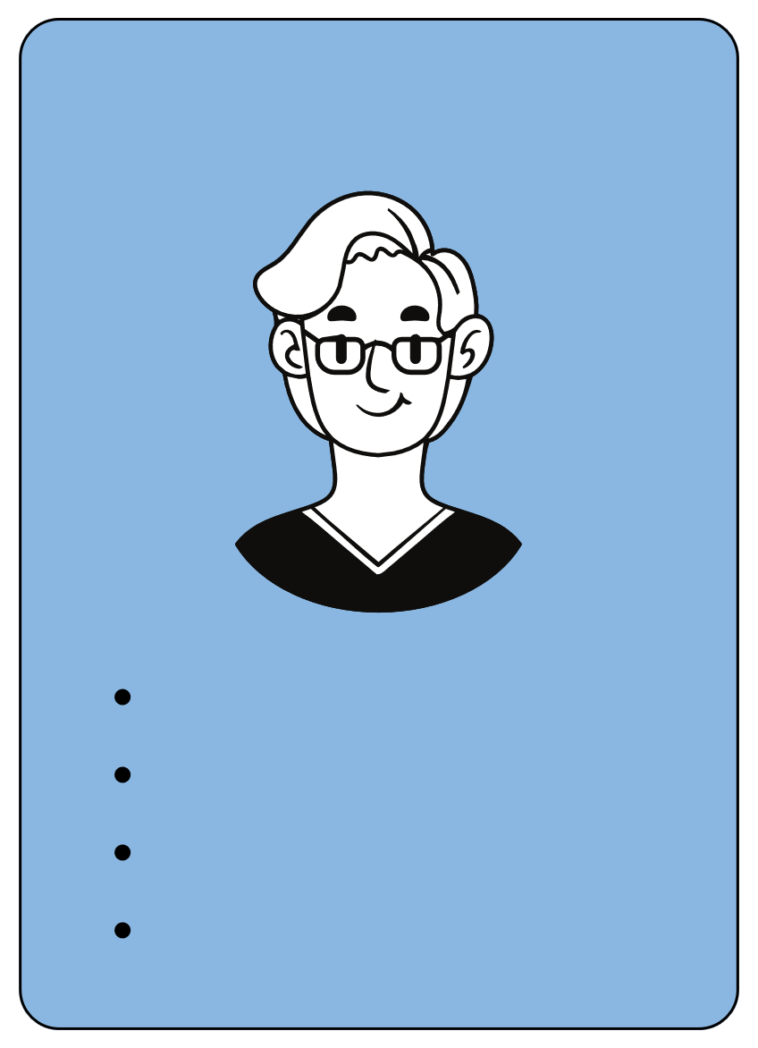
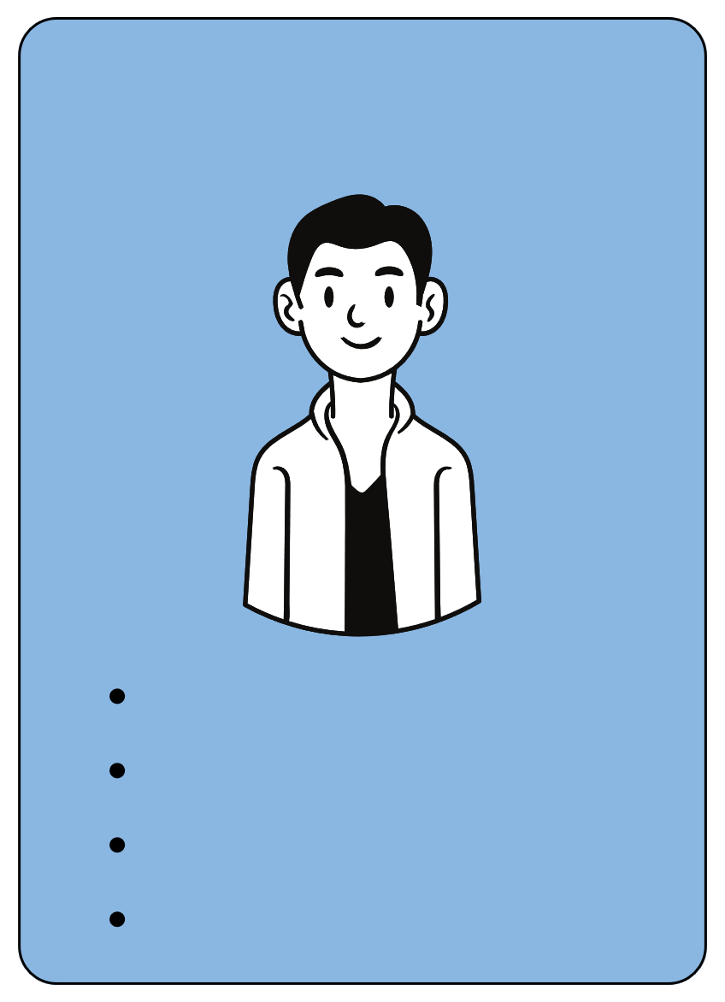
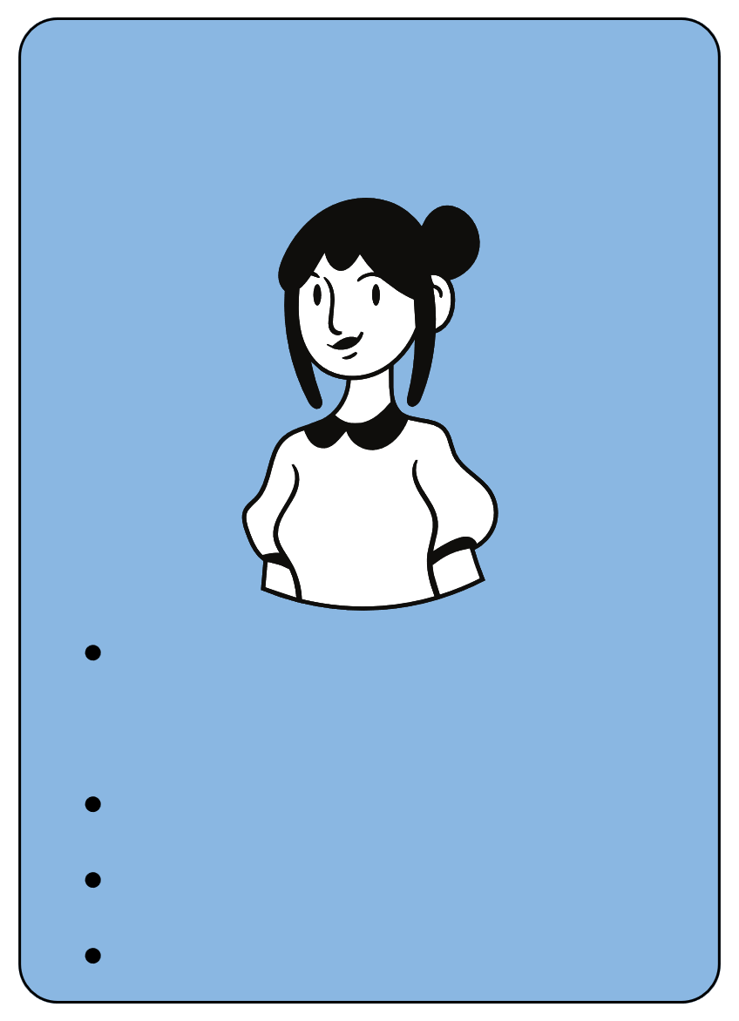
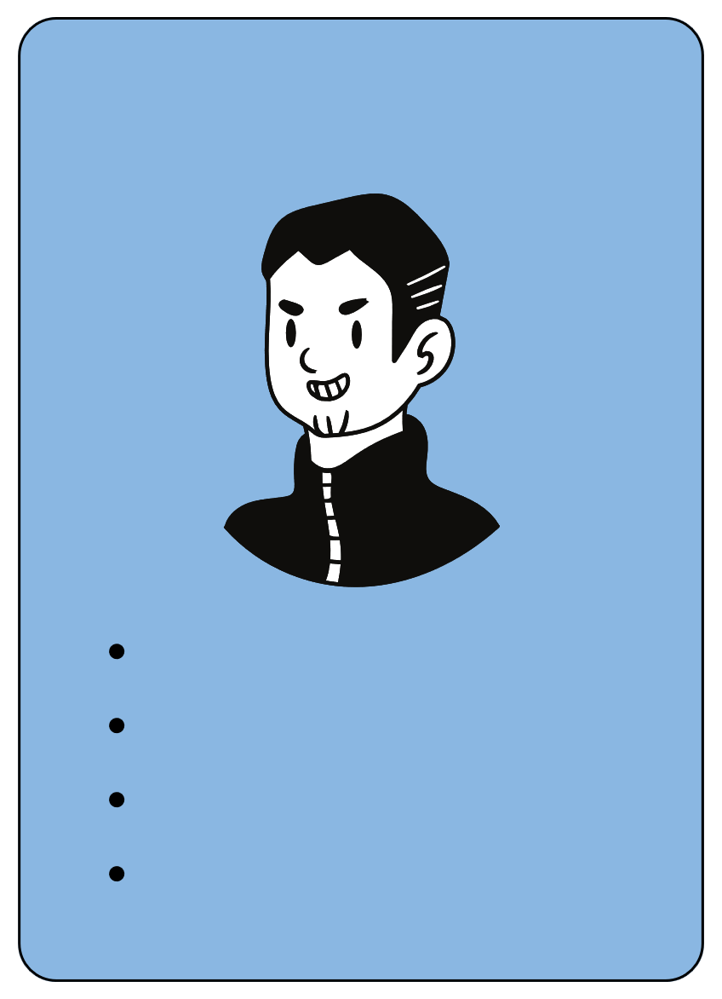
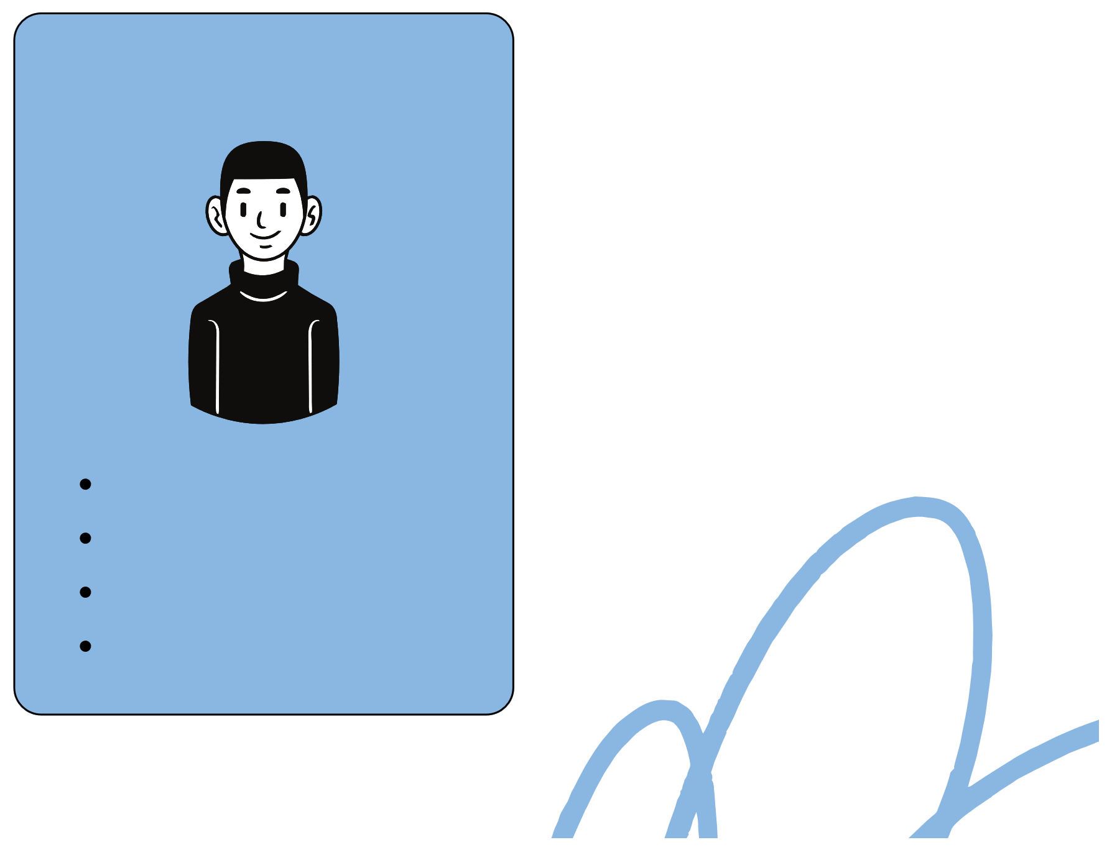
업무 분담
정유진
김수홍
송준호
개인정보 관리 게시판 이용 내역 마이페이지 프론트
가계부 CRUD
가계부 목록 가계부 달력 가계부 프론트
게시판 페이지
게시판 CRUD
게시판 검색, 페이징 카드 카테고리 별 추천
정혜정
장원준
지성근
대시보드(가계부 분석, 목 록/카드 사용 내역) 마이페이지(친구 초대) 비밀번호 찾기/재설정
프론트 전체 css
로그인 관련 기능 세션 및 쿠키 기능 카드 추천 관련 기능 댓글,대댓글 기능
게시판 작성 게시판 조회 더미 데이터 생성
View 데이터 생성

Slide 6
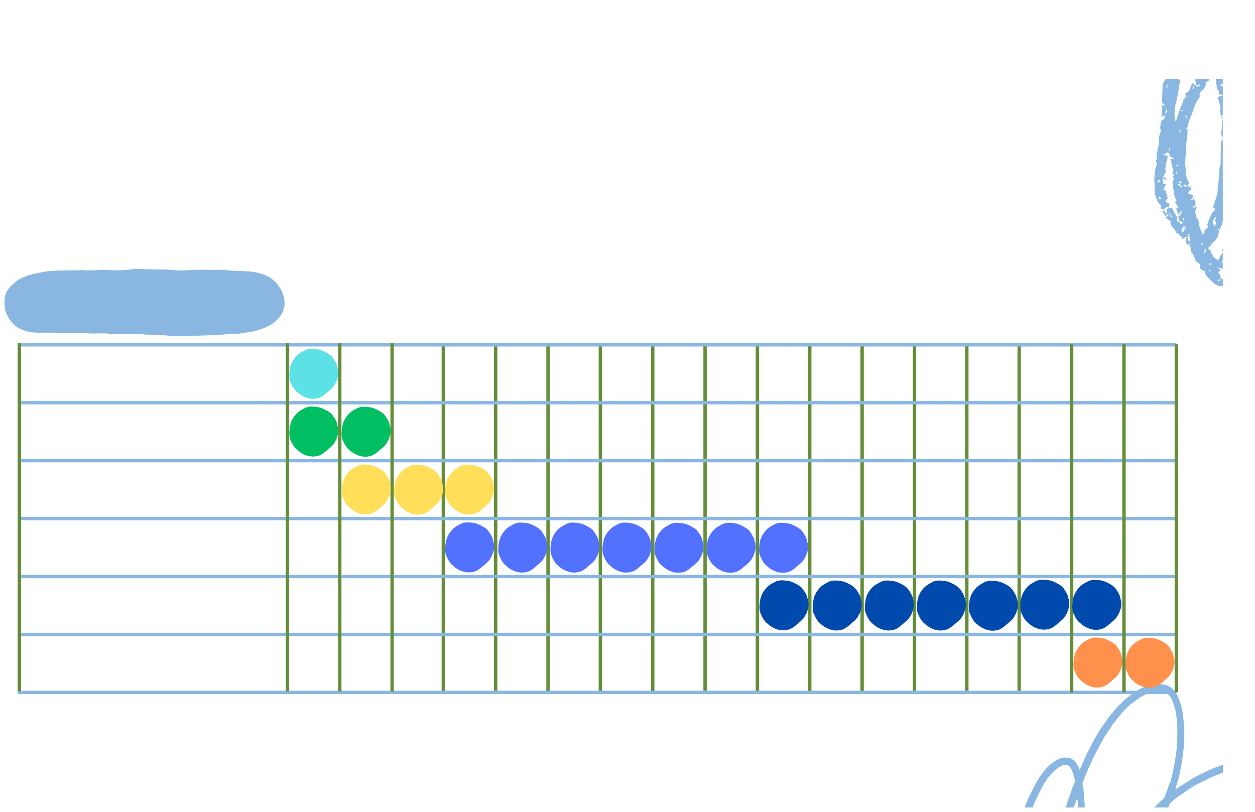


개발 일정
업무내용
개발 일정
(2024/04/19 ~ 2024/05/13)
04/19 04/22 04/23 04/24 04/25 04/26 04/29 04/30
05/01 05/02 05/03 05/06 05/07 05/08 05/09 05/10
05/13
주제 선정 요구분석서 작성 데이터 설계 및 생성 기능 구현 기능 테스트 및 수정
발표자료 작성 및 문서 작성

Slide 7
요구분석 개요
2.

Slide 8



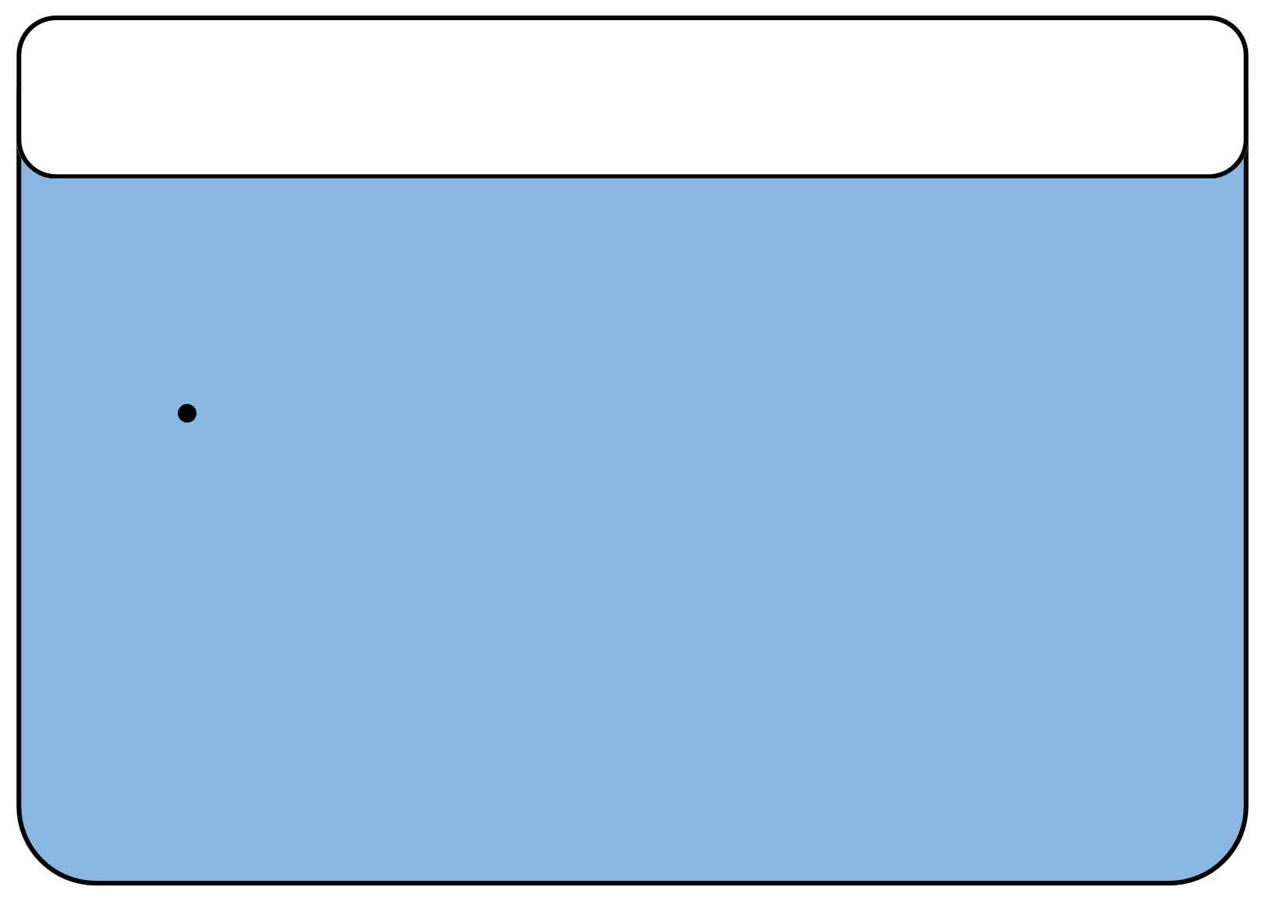
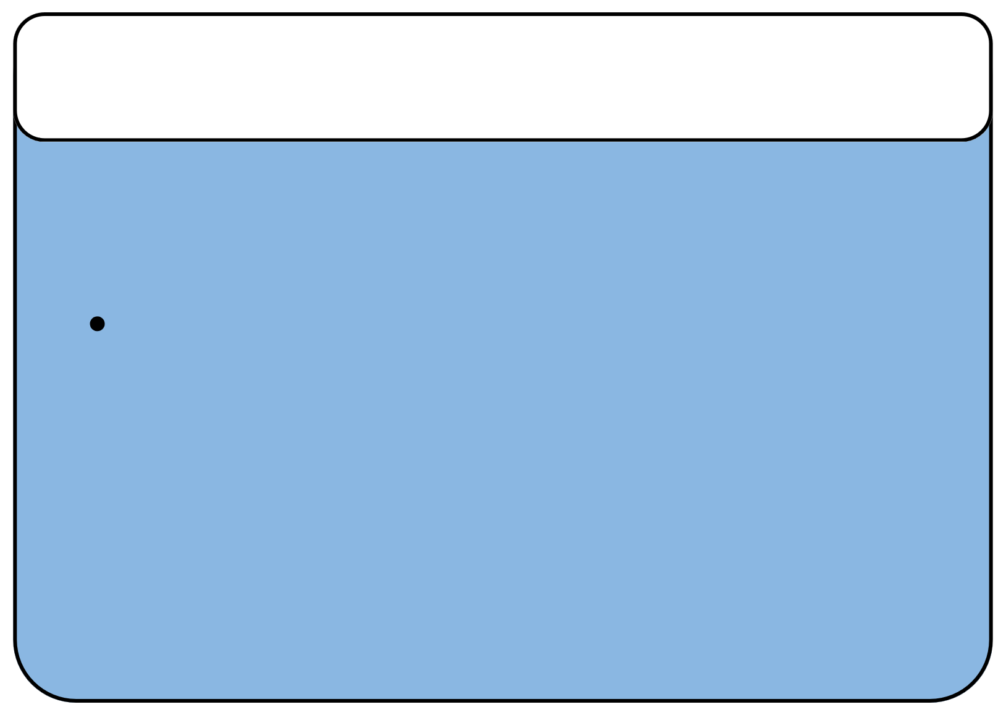
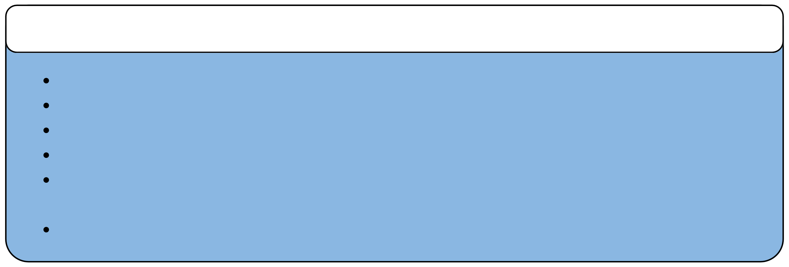


요구 분석
비회원
관리자
일부 게시판 읽기만 가능
사이트 이용자가 알아야할 내용에 대 한 공지와 각종 게시물들을 등록, 삭제 할수 있다.
회원
회원가입 후 카테고리별로 자신의 가계부를 작성할수 있다. 자신의 카드를 등록하고 입금/지출을 기입하여 카드 사용 내역을 만들수 있다. 가계부를 작성하면 쓰임에 관련된 카드를 카테고리 별로 추천 받을수 있다. 게시판을 통해 사용자들간의 소통을 할수 있다. 자신의 챌린지(목표)를 설정하여 목표를 수행함으로써 목표금액을 저금할수 있게 동기 부여를 할수 있다. 카카오톡으로 사이트를 추천하고자 하는 지인에게 초대 메시지를 보낼수 있다.

Slide 9
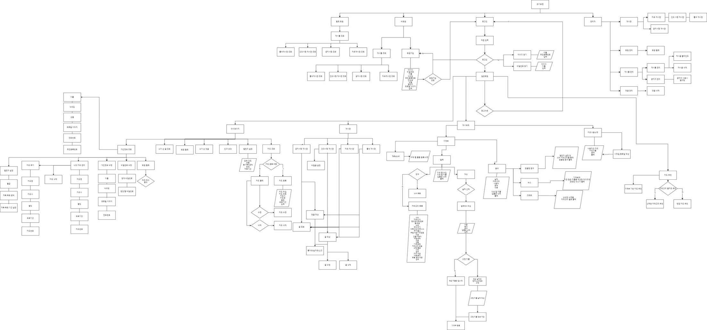
순서도

Slide 10
데이터 구조
3.

Slide 11
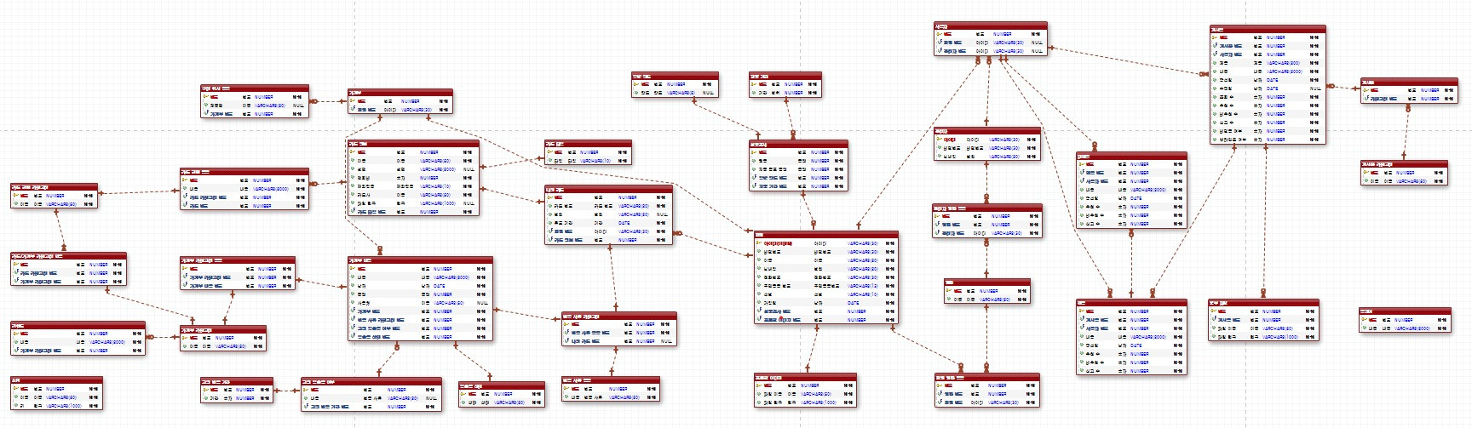
데이터 모델링
(ERD)
전체
총 35개의 테이블

Slide 12
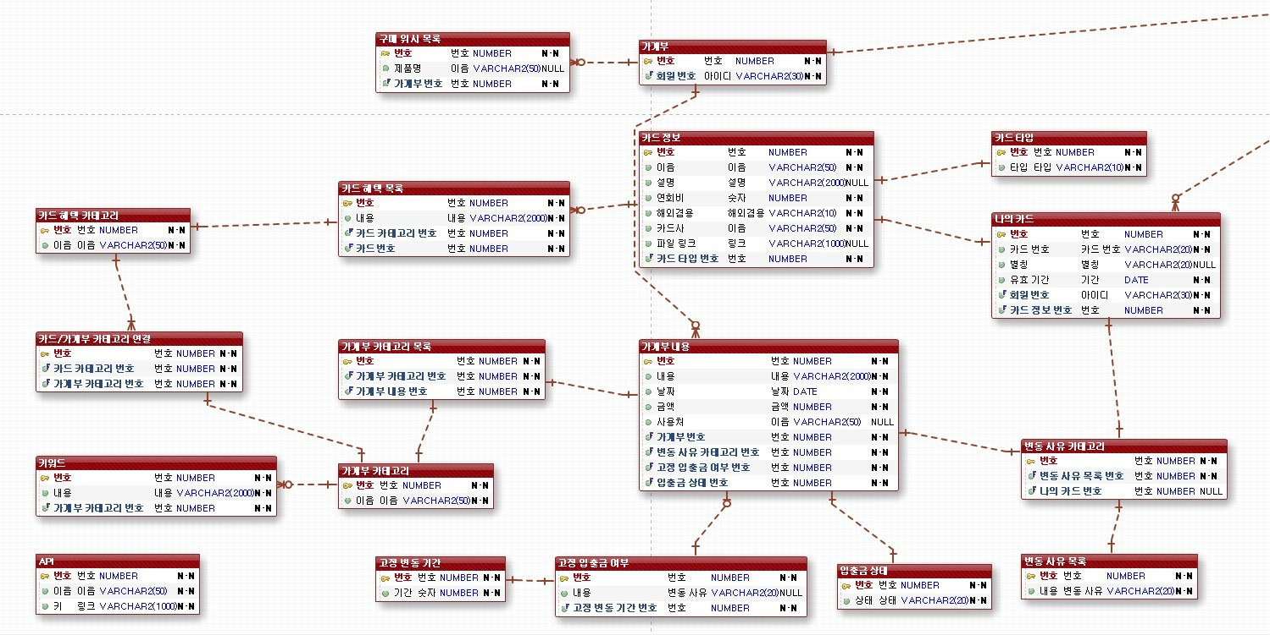
데이터 모델링
(ERD)
가계부
18개의 테이블

Slide 13
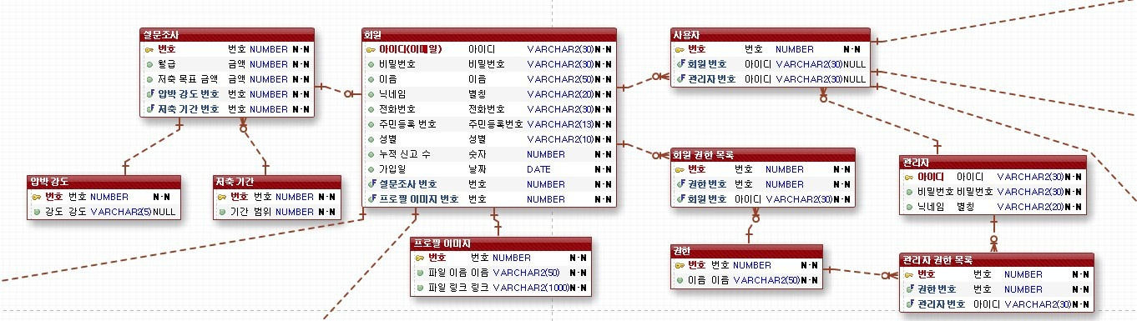
데이터 모델링
(ERD)
유저
10
개의 테이블

Slide 14
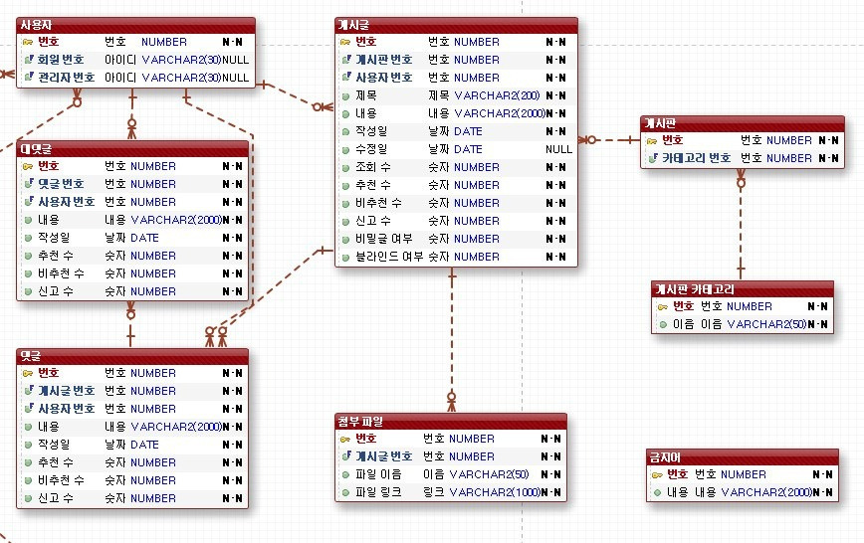
데이터 모델링
(ERD)
게시판
8개의 테이블

Slide 15
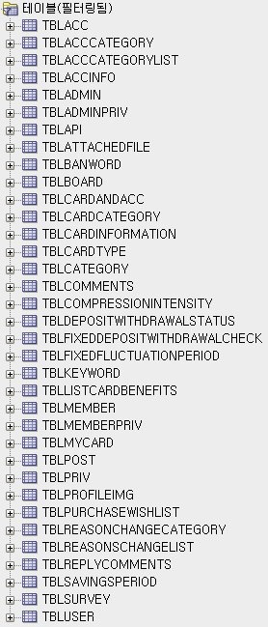
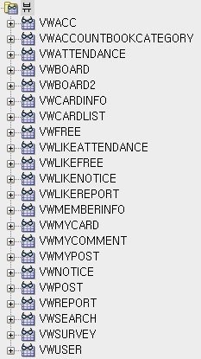
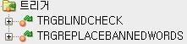
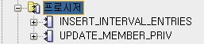
데이터 모델링
(ERD)
테이블
(35개)
뷰
(20개)
트리거(2개)
게시글 블라인드 처리 회원 탈퇴 처리
프로시저(2개)
고정지출 기입 회원 권한 변경

Slide 16
4.
기능구현

Slide 17
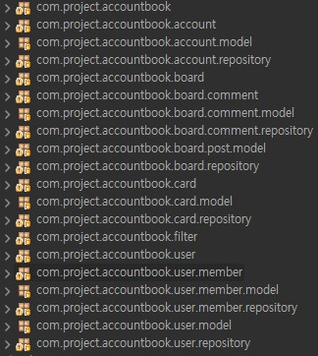
패키지 목록

Slide 18


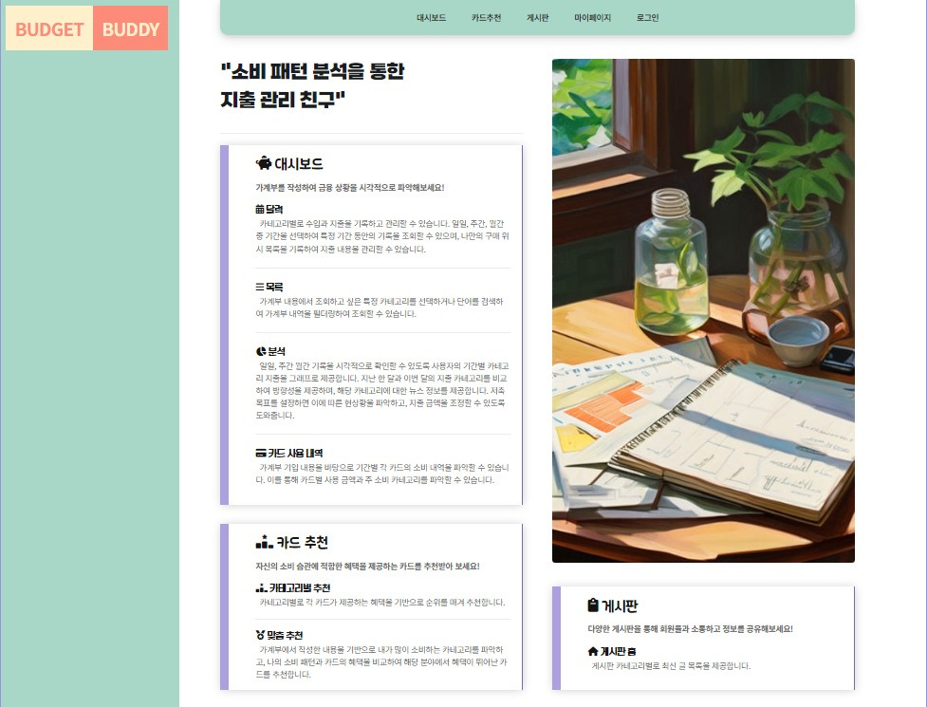

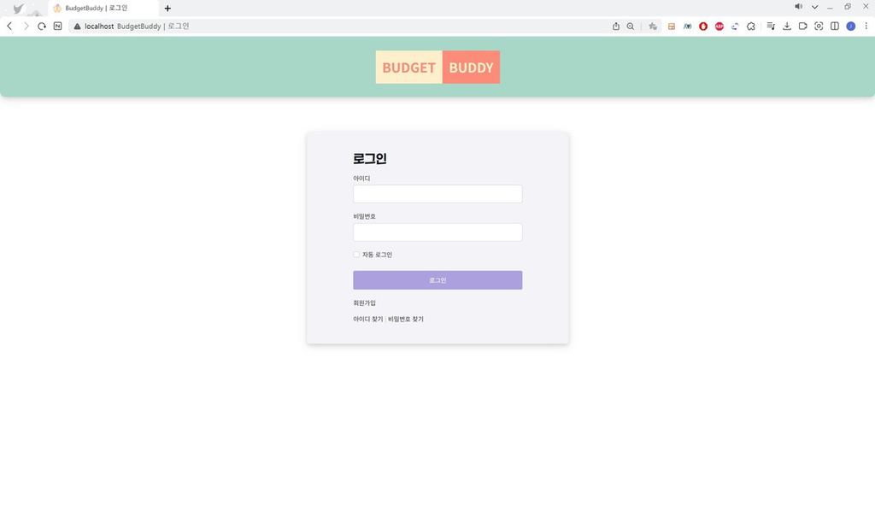
메인 화면

Slide 19
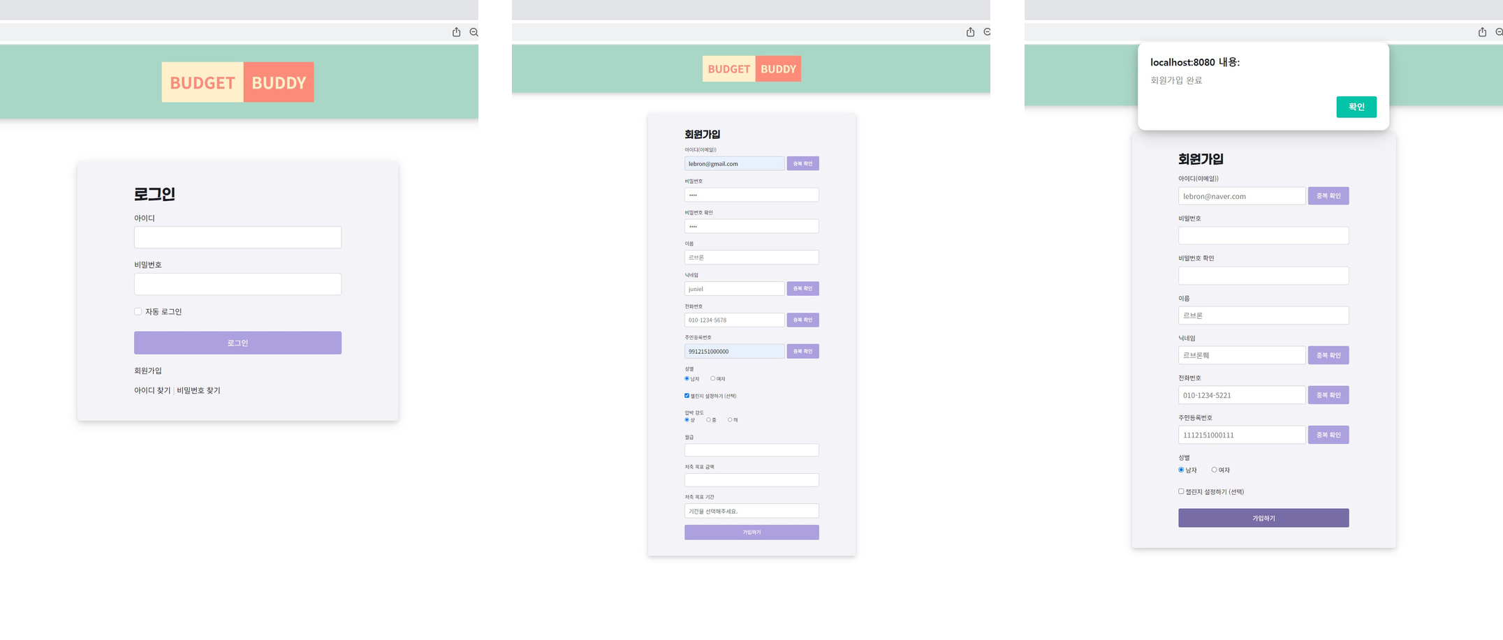
로그인 및 회원가입

Slide 20
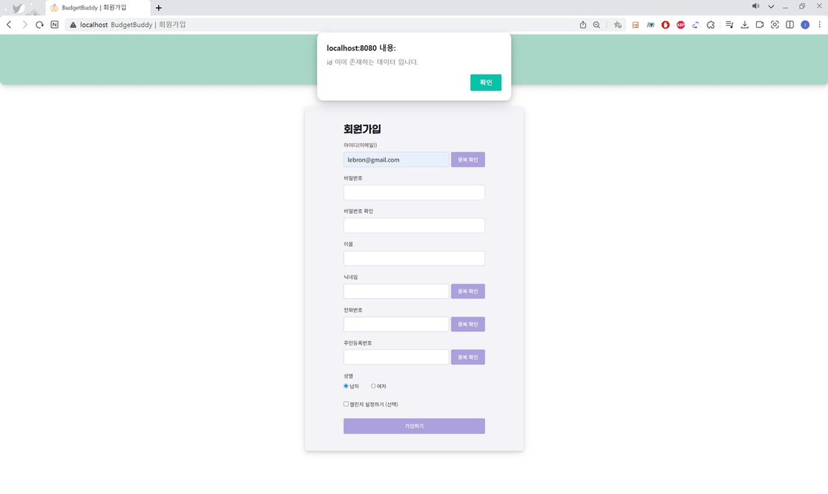



회원가입 중복검사

Slide 21

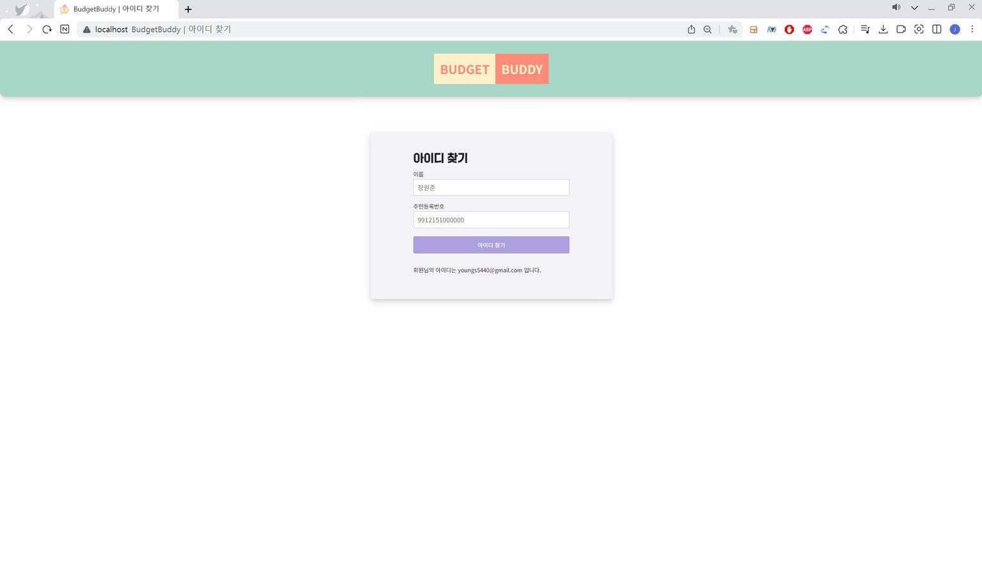
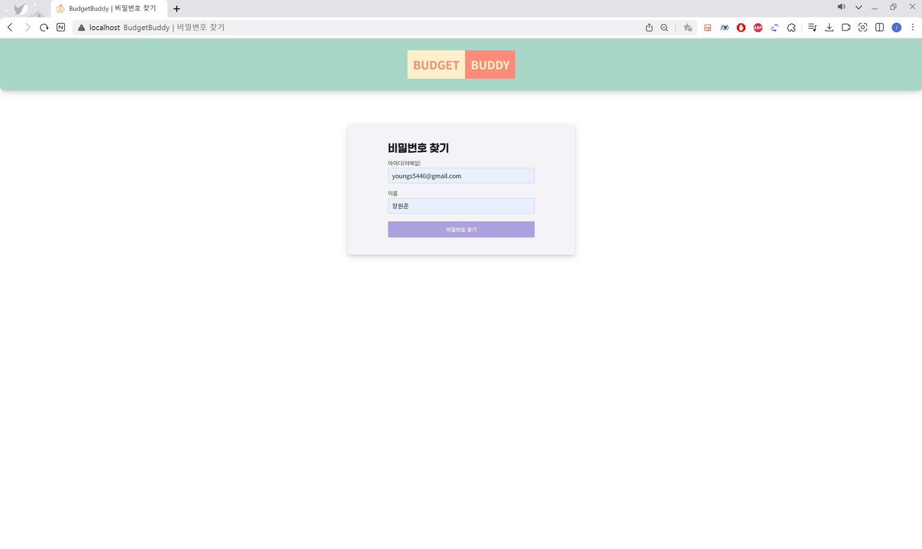
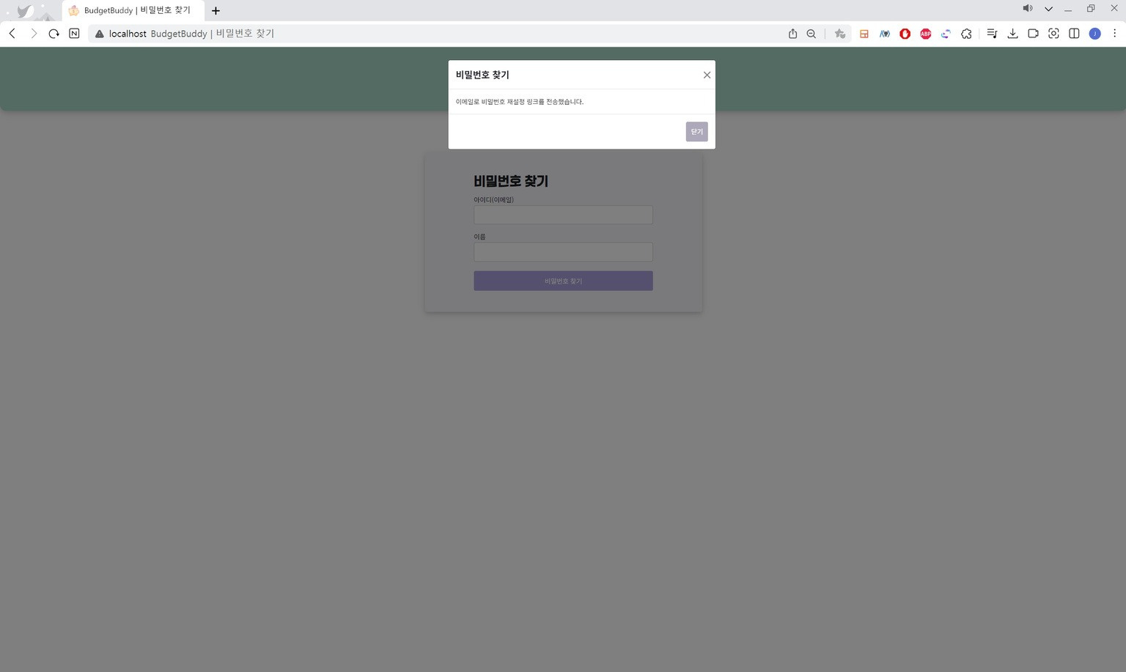
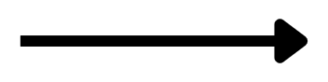

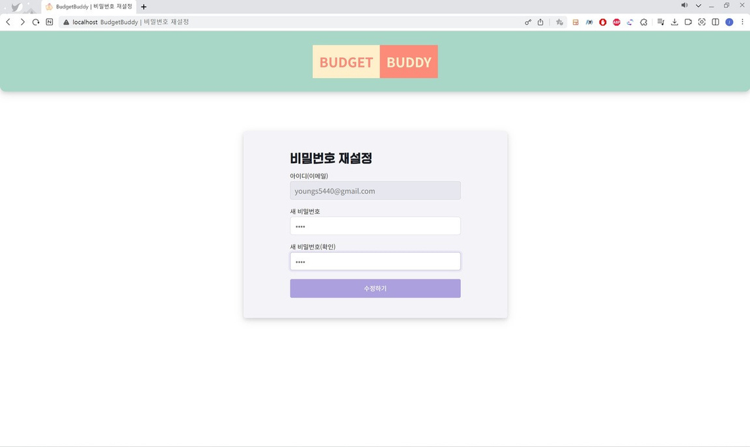
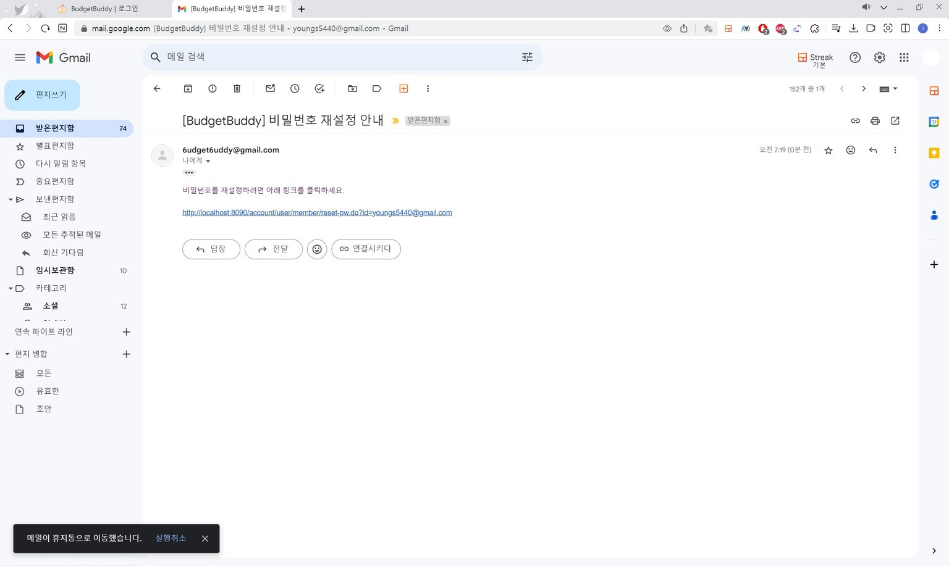

아이디 찾기, 비밀번호 찾기, 비밀번호 재설정
아이디 찾기
비밀 번호 찾기
Gmail SMTP를 이용한
비밀번호 재설정 링크 전송

Slide 22
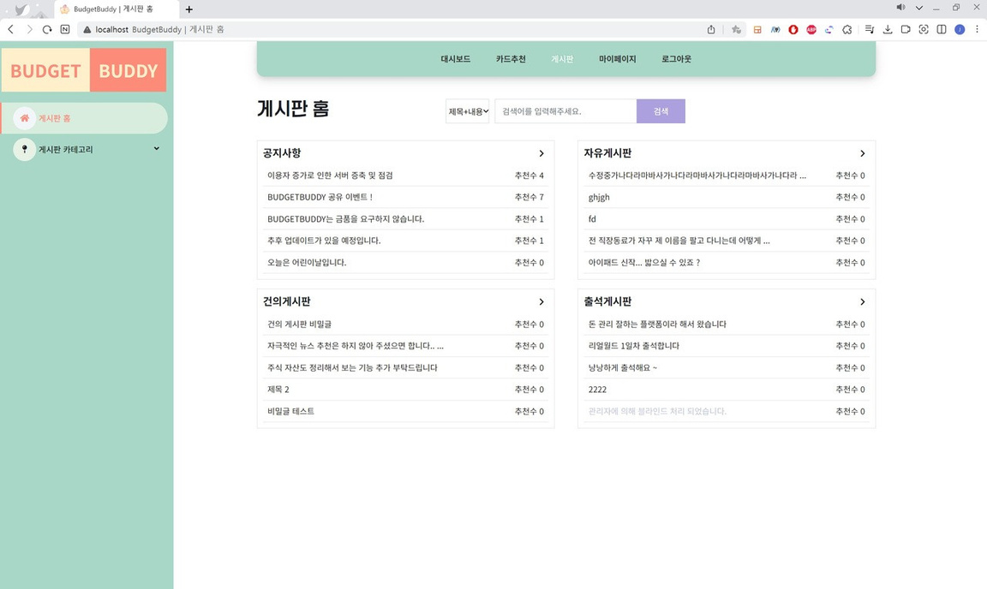

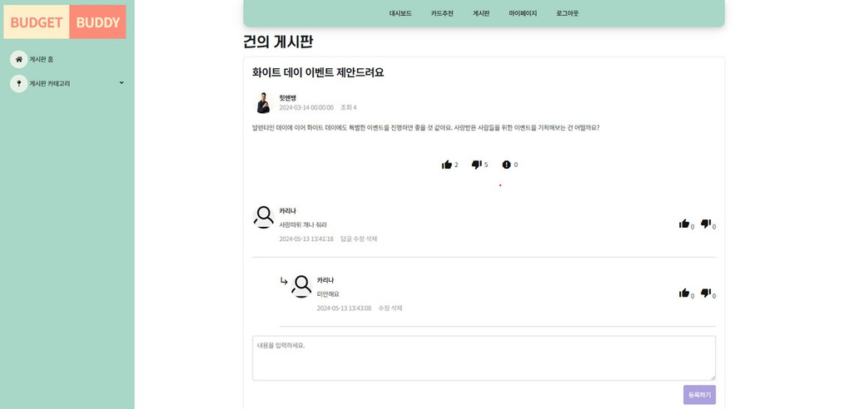
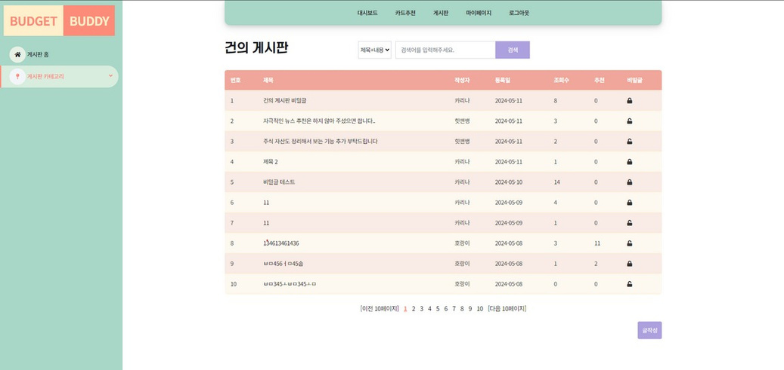
게시판 조회
게시판 초기 화면
게시판에 접근 가능한 사용자가 다르다.
게시글 작성 시 비밀글을 체크하면 본인 or 관리자만 읽을 수 있다.
각 게시글마다 추천, 비추천 한번과 신고를 한번만 할 수 있다. 각 댓글마다 추천, 비추천 한번만 할 수 있다
검색어가 제목+내용, 제목, 내용이 포함된 검색을 할 수 있다.
게시글 조회
건의사항 게시판

Slide 23
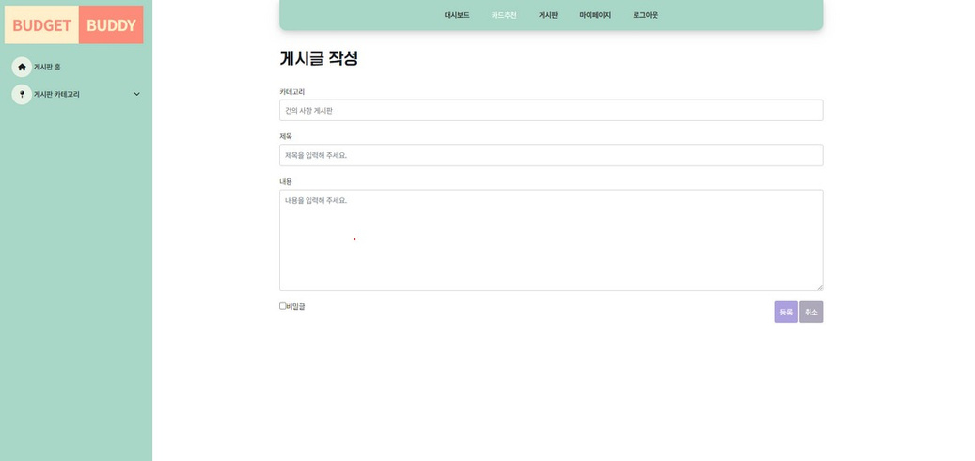
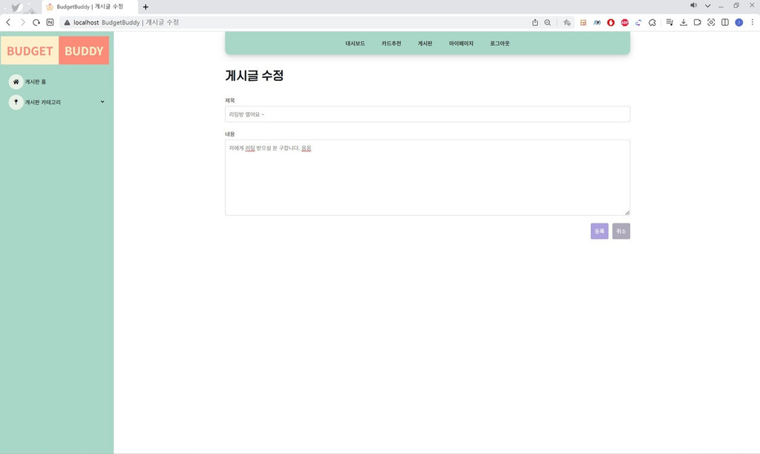
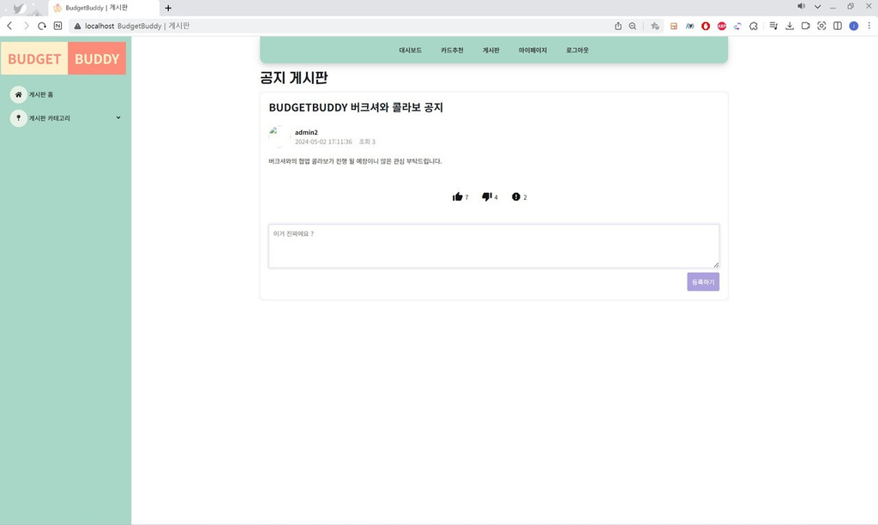
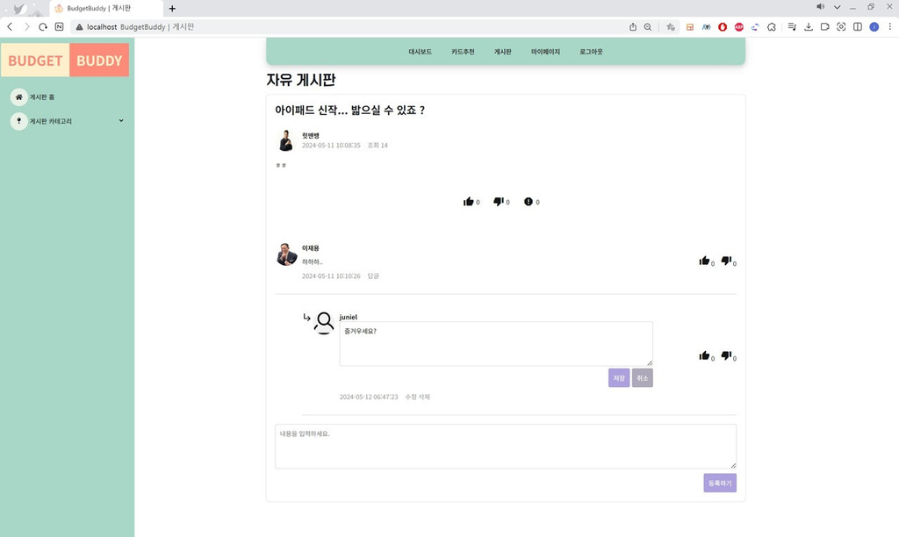
게시판 > 게시글, 댓글
게시글 작성
게시글 수정
댓글 작성
답글 작성

Slide 24
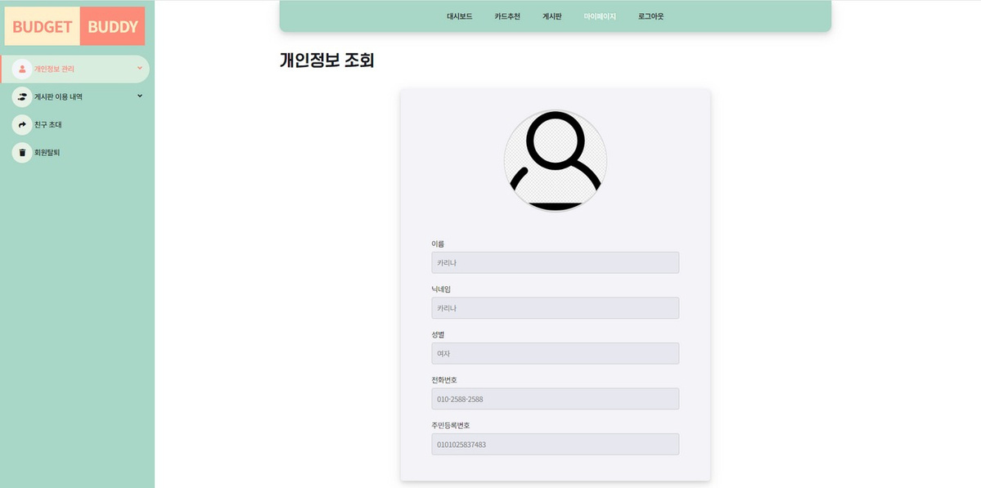
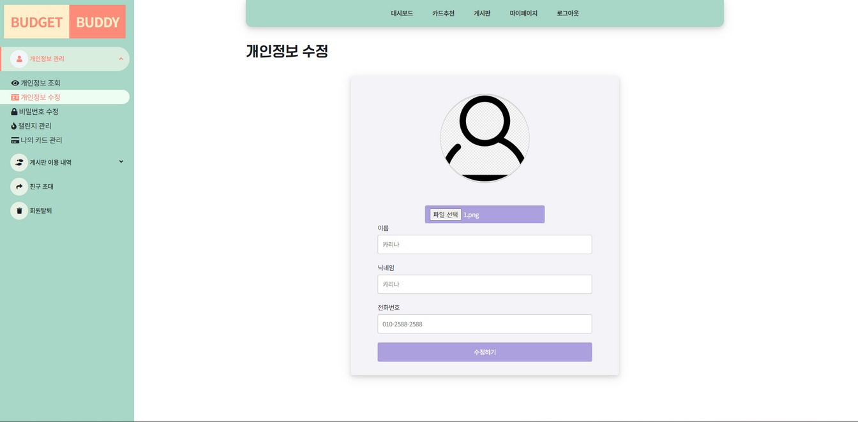
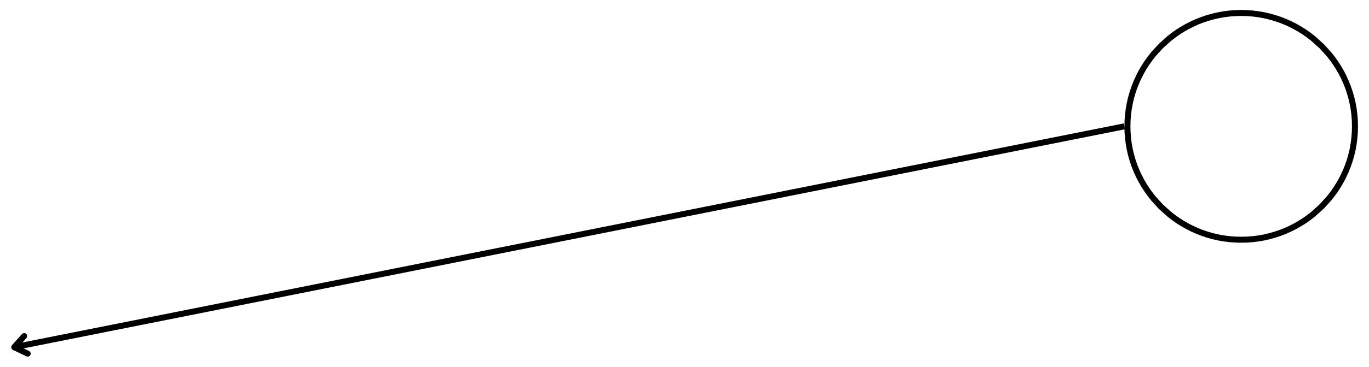

마이페이지 > 개인정보 조회, 수정
마이페이지 첫 화면
파일 선택 이전에는 기존 프로필 이미지 출력 파일 선택 하면, 해당 파일 이미지 출력

Slide 25
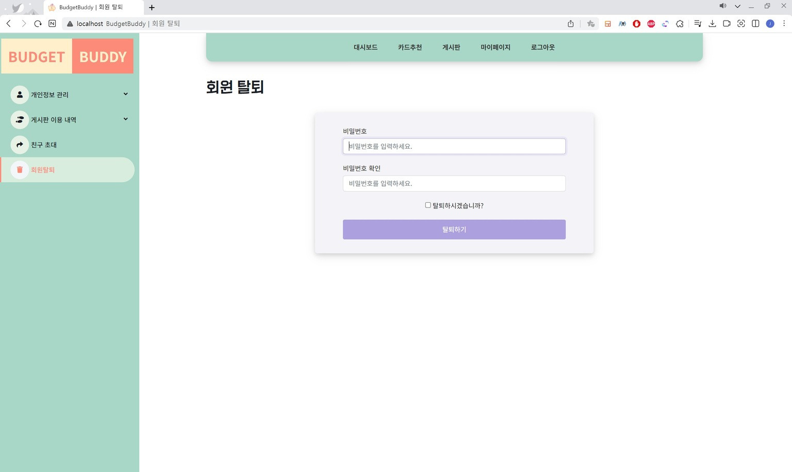
마이페이지 > 회원 탈퇴

Slide 26
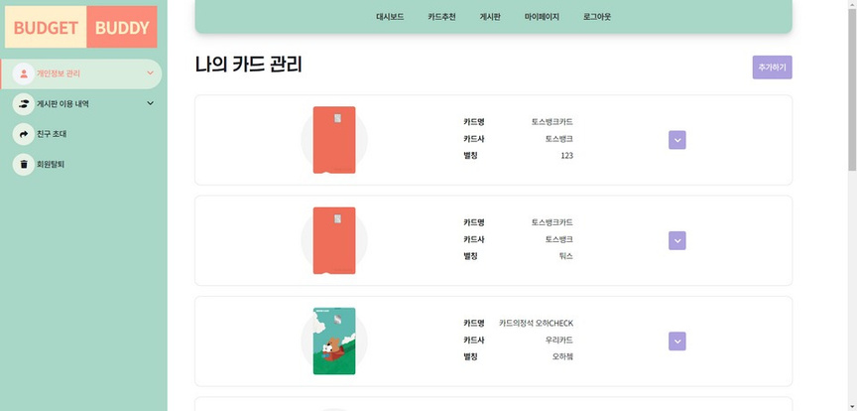
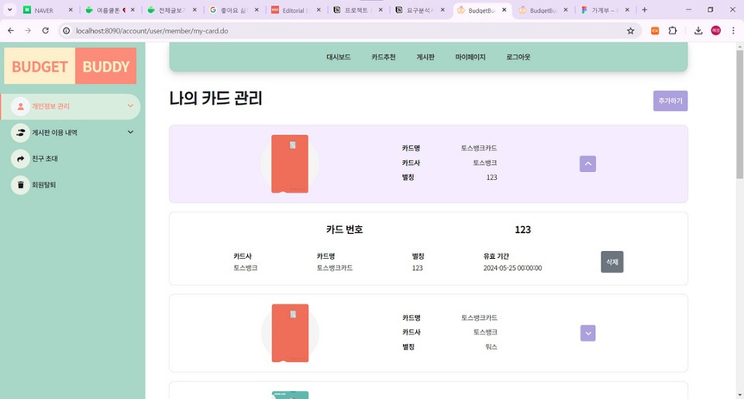
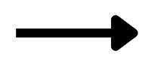
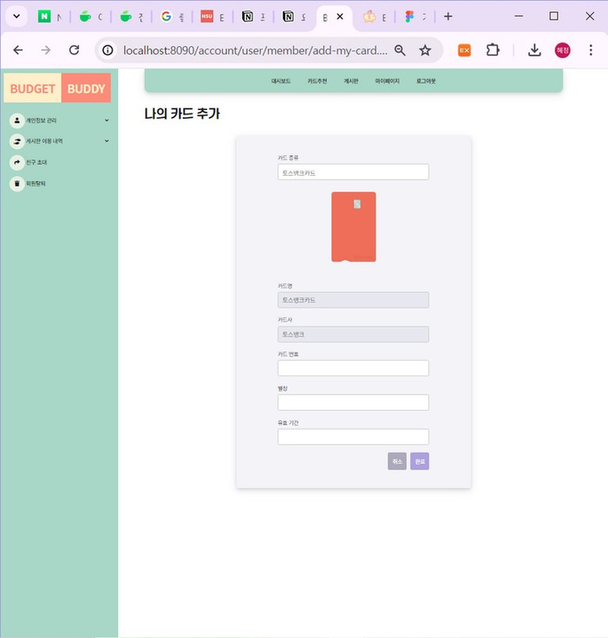
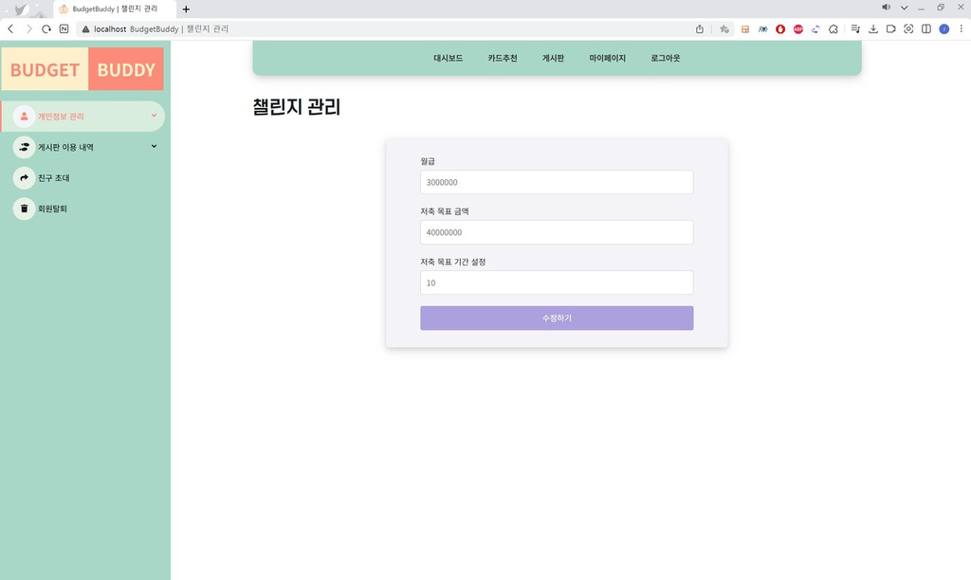
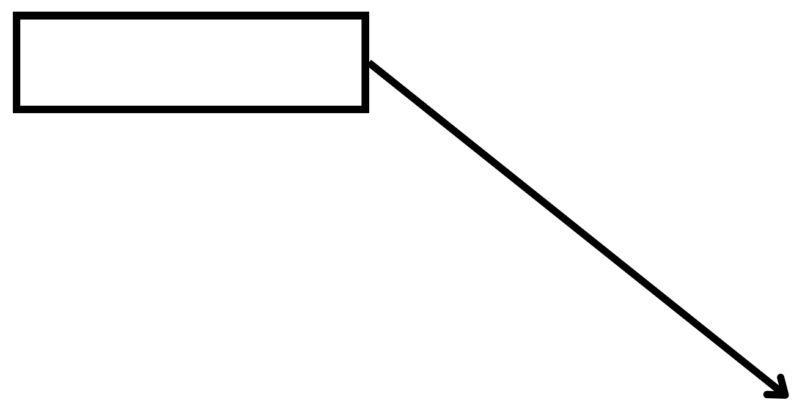

마이페이지 > 나의 카드 관리 및 챌린지 관리
나의 카드 관리
챌린지 관리
모든 카드에서 선택 가능 카드 선택하면, 카드명과 카드사는 자동 입력 됨

Slide 27
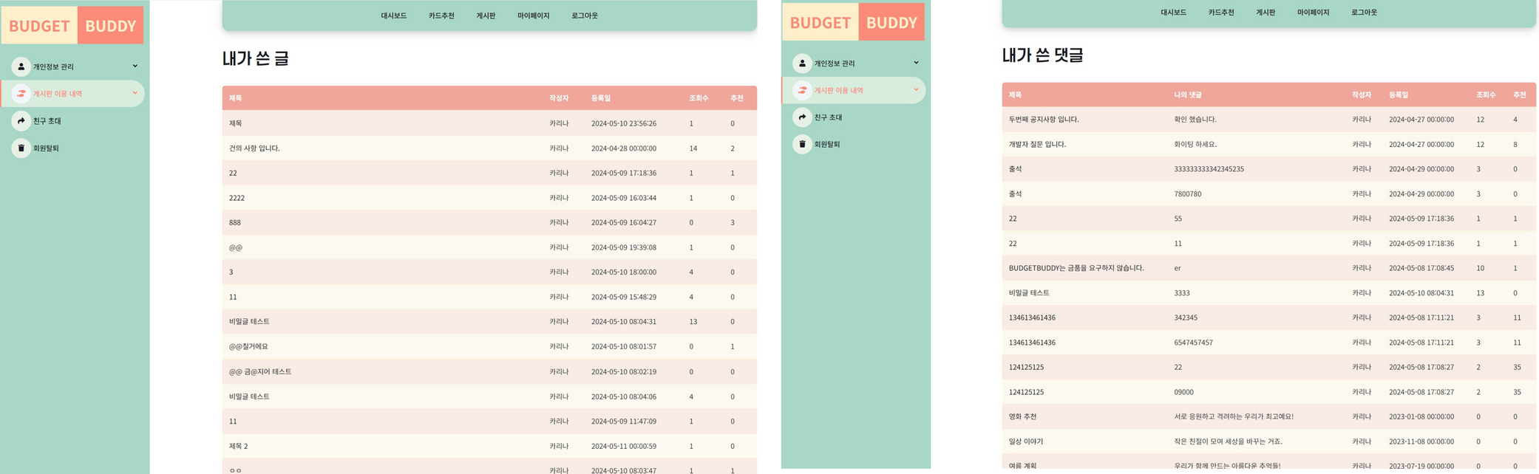
마이페이지 > 내가 쓴 글, 댓글

Slide 28









마이페이지 > 친구 초대
친구 초대 초기화면
클릭
카카오톡 공유
API
사용

Slide 29






카드 추천 > 카테고리별 추천
카드추천 초기화면
클릭
카테고리별 아이콘 클릭
클릭
통신 카테고리별 추천

Slide 30




카드 추천 > 맞춤 추천
맞춤 추천 초기화면(가계부 내역
X)
맞춤 추천 초기화면(가계부 내역
O)

Slide 31


대시보드 > 카드 사용 내역
클릭
가계부 목록 조회
가계부 목록 검색

Slide 32









대시보드 > 가계부 > 달력
달력 조회
FullCalendar
라이브러리를 사용해서
동적 달력 생성
자바 스크립트로 구현
FullCalendar 선택 이유:
달력을 생성하고 사용하는데 있어서 성 능이 좋은 오픈소스이기 때문
오픈소스중에서 UI 측면으로 가장 적합 하다고 생각했습니다
JavaScript
와 AJAX를 사용해서
이번달 가계부 통계
체크박스 클릭시 가계부 입력 모달창 소환
위시리스트 생성

Slide 33















대시보드 > 가계부 > 달력
가계부 입력 모달창
가계부 항목
가계부 항목 클릭
가계부 항목 날짜 선택
가계부 항목 카테고리 선택
사용자의 카드 선택 가능
사용자가 가계부 항목을 수정 삭제
사용자가 빈 달력 날짜를 선택시 새로운 항목을 생성할 수 있다.

Slide 34




달력 주간 조회
대시보드 > 가계부 > 달력
FullCalendar
기능구현
달력 일간 조회
해당 가계부 항목의 정보는 JSON 형태로 가져와서 가계부 항목의 정보를
FullCalendar에서 생성합니다.

Slide 35



대시보드 > 가계부 > 목록
가계부 목록 조회
가계부 목록 검색
가계부에서 카테고리 별 고유 색상을 지정하여 시인성 확보

Slide 36






대시보드 > 가계부 > 분석
네이버 뉴스 검색 API를 사용
->
지난 달 가장 많이 소비한 “카테고리명”과 “경제”를 검색어로 설정

Slide 37





대시보드 > 가게부 > 분석
가계부 데이터 기반으로 계산
->
저축 목표 금액 달성 상황 정보 및 방향성 제안

Slide 38






대시보드 > 가게부 > 분석
가계분 월별 분석
가계분 주간 분석
가계분 일간 분석

Slide 39



프로젝트를 마무리 느낀점
정유진(조장)
데이터, 서버, 클라이언트 간의 데이터 전송을 경험할 수 있었다. 마이페이지의 내가 쓴 댓글 의 댓글은 조회가 가능하지만 대댓글은 불러오 지 못했다. 기간 내에 목표 기능을 완수하지 못 해 아쉬움이 남는다. 기간 내에 완수하도록 노 력할 것이다. 사용자의 개인정보와 카드에 대한 정보도 관리 하기 때문에 보안의 중요성을 느꼈다. 암호화 알고리즘으로 데이터를 암호화 하고 SSL/TLS 를 통해 데이터의 안전한 전송이 가능하도록 구 현하고 싶다.
김수홍
송준호
세션과 쿠키를 이용하여 게시판의 자유도를 제 한하고 페이징, 데이터베이스에서 데이터를 가 져와 가공하는 코드를 작성했습니다.
Servelt, Ajax, Json을 이용하여 데이터를 서
버로 전송하고 Jsp를 이용하여 출력하는 코드 를 작성하면서 서버, 클라이언트간 데이터 흐 름을 이해할 수 있게 되었습니다.
FullCalendar와 같은 큰 api를 사용할때 기
술 문서를 정독 후 사용 JavaScript를 코딩하기전에 페이지에 적용할 모든 기능을 정리한 후 코딩 순서를 정해서 구 현 해야한다고 생각했습니다.
정혜정
servelt과 JSP 간의 form 태그, ajax를 이
용해서 데이터 전송 방식을 익힐 수 있었다. 각각의 페이지에서 이메일 전송, 뉴스 검색 api, 카카오톡 공유 api를 연결하면서 다양한 api를 활용해볼 수 있었다. 또한 기능 구현 후에 전체 css를 정돈하면서 초반에 html 규칙을 정리하는 것의 중요성을 느낄 수 있었다.
장원준
지성근
jquery 같은 라이브러리를 활용하여 디자인을 꾸미는 방법과 한 화면에서 동작변화를 위해 Ajax를 사용하며 이번 프로젝트를 통해 다양
한 라이브러리와 JSTL 및 Ajax 까지 하며 매
핑과 자바스크립트에 대해 더 많은 것들을 배 울 수 있었던 프로젝트였습니다.
DB를 이용하여 정보를 작성, 수정, 삭제 하는 방법을 알게 되었습니다. 세션과 쿠기를 이용해서 인터넷 상에서 정보를 유지하고 정보입력의 제한을 함으로써 현재 인 터넷 상의 홈페이지들이 어떻형태로 사용되는 지 알게된 프로젝트 였습니다.

Slide 40
감사합니다.

